Slide 1
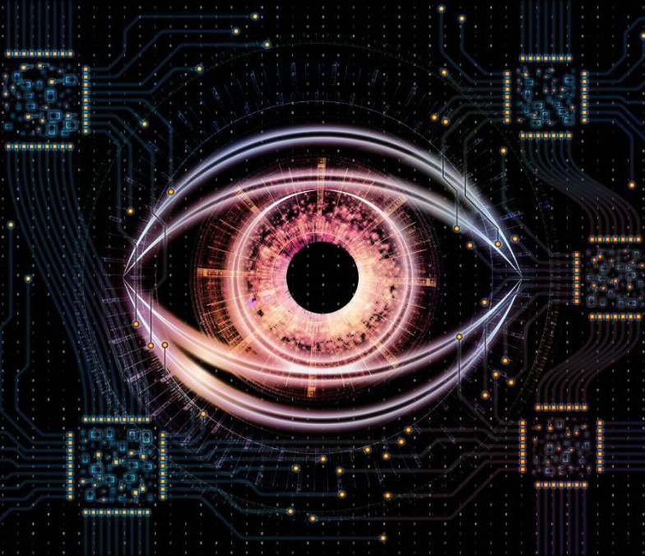
浅析虹膜识别技术
计算机技术科学与技术学院
汇报人：卜仁坤 2007010206
卓承童 2007010130

Slide 2

虹膜/虹膜识别技术
优缺点
前景

Slide 3

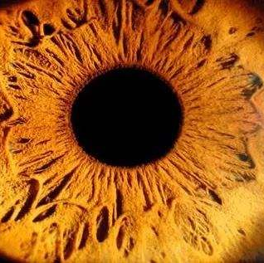

1.虹膜是什么？
01
虹膜是位于人眼球里面黑色瞳孔和白色巩膜之间圆环状部分，一个看上去很有纹路感的薄膜，上面有许多斑点、条纹、褶皱，共有266个生物特征点。

Slide 4
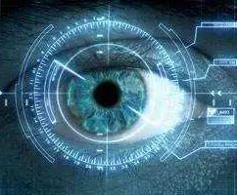
02
虹膜识别技术（Iris recognition technology）就是通过设备对虹膜上的生物特征点进行识别，确认扫描者身份的技术。
虹膜识别技术

Slide 5
虹膜识别技术的过程一般来说分为以下四个部分:
虹膜图像获取
图像获取使用特定的数字摄像器材对人的整个眼部进行拍摄，并将拍摄到的图像通过图像采集卡传输到计算机中存储。。
特征提取
特征提取通过一定的算法从分离出的虹膜图像中提取出独特的特征点，并对其进行编码。
图像预处理
图像预处理由于拍摄到的眼部图像包括了很多多余的信息，并且在清晰度等方面不能满足要求，需要对其进行包括图像平滑、边缘检测、图像分离等预处理操作。
特征匹配
特征匹配根据特征编码与数据库中事先存储的虹膜图像特征编码进行比对、验证，从而达到识别的目的。

Slide 6
优缺点

Slide 7
优点：
1.高精准性：每个人都具有独一无二的虹膜纹理，具有266个生物特征点（什么生物特征点？），识别精度仅次于DNA（因为虹膜上有着非常丰富的斑点，条纹等等特征，这就决定了这世界上想找到一个一模一样的虹膜是绝不可能的，据生物学家估算其概率为 10的78次方分之一
2.安全性：人体唯一外部可见的内部器官，不易伪造（虹膜只能在生物活性状态下才能体现出可识别的特征）
通过瞳孔震颤可实现活体检测。
3.稳定性：人类虹膜的独特性纹理特征在婴儿10个月的时候发育完成,并在人的一生中始终保持不变。
4.抗欺骗性：获取清晰的虹膜纹理图像需要专用的采集装置和用户的配合,很难实现盗取,目前尚无方法能够攻破虹膜识别算法。
以上信息来自知网

Slide 8
DISADVANTAGE
缺点
1. 设备造价高，难以推广
2. 镜头可能产生图像畸变而使可靠性降低
3.图像获取设备难以做到尺寸小型化
4. 识别距离较短。目前市面其他虹膜识别设备多为近距离虹膜识别产品,工作距离多不足40厘米,要用户主动去配合设备才能完成图像采集,用户体验相对较差。

Slide 9
前景

Slide 10
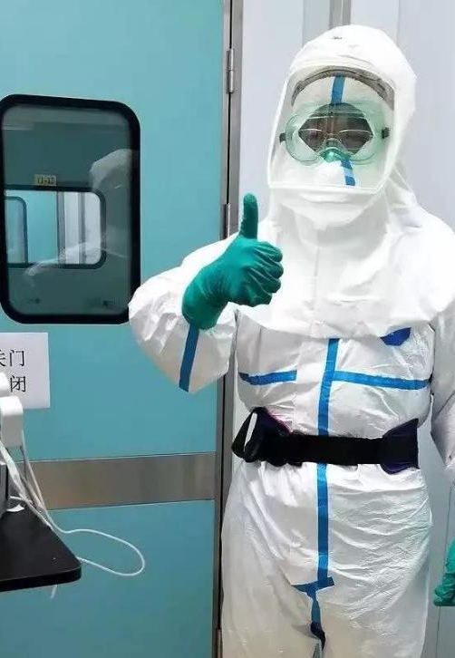
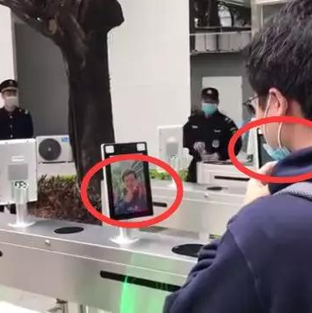
“全民口罩”背景下虹膜识别凸显技术优势
一方面,它能够保证在不摘口罩的前提下,高效精准地完成身份核验,让防疫工作实现智能化和无人化,减少一线人员暴露风险;
另一方面,作为人体自带的天然密码,它能够做到迅速便捷全程无接触,有效提高关键位置人员精准防控效率
摘自：虹膜识别:进入慧眼“识”人新时代

Slide 11
未来已来:“眼球经济”的蓝海
1.人工智能热潮推动,“眼球经济”市场前景广阔。
据新思界产业研究中心发布的《2019—2023年中国虹膜识别市场可行性研究报告》显示,全球生物识别技术中,虹膜识别市场份额排名第三,位于指纹识别和人脸识别之后。但从增速来看,全球虹膜识别市场发展更为迅速,预计到2020年底,市场份额将超越人脸识别排名第二。
2.核心算法走向成熟,应用场景趋向多元化。
目前,虹膜识别系统在受控条件下可以高精度确认用户身份,已广泛应用于国民证照、金融证券、边检通关、社保福利、教育考试、门禁考勤、互联网络、信息安全等重要领域。
3.安全级别不断提高,身份认证成为未来发展方向。
虹膜识别技术
未来可期

